Slide 1
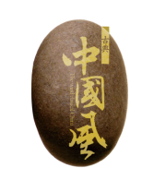
元亨利贞
易学启蒙之五行篇
PPT模板下载：www.1ppt.com/moban/ 行业PPT模板：www.1ppt.com/hangye/
节日PPT模板：www.1ppt.com/jieri/ PPT素材下载：www.1ppt.com/sucai/
PPT背景图片：www.1ppt.com/beijing/ PPT图表下载：www.1ppt.com/tubiao/
优秀PPT下载：www.1ppt.com/xiazai/ PPT教程： www.1ppt.com/powerpoint/
Word教程： www.1ppt.com/word/ Excel教程：www.1ppt.com/excel/
资料下载：www.1ppt.com/ziliao/ PPT课件下载：www.1ppt.com/kejian/
范文下载：www.1ppt.com/fanwen/ 试卷下载：www.1ppt.com/shiti/
教案下载：www.1ppt.com/jiaoan/

Slide 2
目录
>>
五行的含义
01
>>
五行的历史
02
>>
五行之间的相互关系
03
>>
五行类象
04
>>
五行在当代社会的作用
05

Slide 3






五行的含义
五行也。
从二，陰陽在天地閒交午也。凡五之屬皆从五。
行，人之步趨也。
从彳从亍。凡行之屬皆从行。
步、行也。趨、走也。二者一徐一疾。皆謂之行。統言之也。爾雅。室中謂之時。堂上謂之行。堂下謂之步。門外謂之趨。中庭謂之走。大路謂之奔。析言之也。引伸爲巡行、行列、行事、德行。从彳亍。彳、小步也。亍、步止也。

Slide 4
五行源流
五行是中国古代哲学的重要内容，但关于五行的起源以及五行学说的本质，历代学者乃至当今学术界一直存在很大分歧。
有研究者发现五行的概念与五行的生克观有不同的起源，五行的概念源自对构成世界的五种基本物质的概括，形成于夏商之际；
五行的相生源自古人对中原地区五时气象特征的抽象，形成于春秋末期。
最早记载完整的五行相生文献是春秋后期由稷下学宫学者们整理的《管子》，最早提出完整五行相生顺序的是春秋末期的《左转》，五行、五时观相互补充共同形成秦汉之后的五行学说。

Slide 5
五行种类
水火木金土
木火土金水
金木水火土

Slide 6
五行生克
生：水生木，木生火
克：水克火，火克金
乘：克的太过即是乘，水乘火
侮：反克，火克水，金克火
五行状态:旺相休囚死

Slide 7
五行生克图
金
土
水
火
木

Slide 8
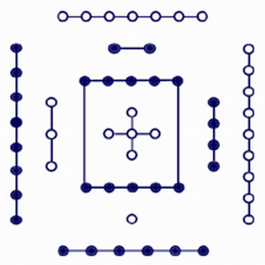
河图
天
三
生
木
地
八
成
之
地
四
生
金
天
九
成
之
天
一
生
水
地
六
成
之
天
五
生
土
地
十
成
之
地
二
生
火
天
七
成
之

Slide 9
尚书洪范五行
木曰曲直：曲直是指树木的生长形态均是枝干曲直，向 上向外舒展。因而引申为具有生长、升发、条达舒畅等作 用的性质的事物，均归属于木。
火曰炎上：炎上指火具有温热、上升的特性。因而引申为具有湿热、升腾等作用的事物，均归属于火。
土曰稼穑：稼穑是指土有播种和收获农作物的作用。因而引申为具有生化、承载、受纳等作用的事物，均归属于土。
金曰从革：从革指变革，引申为具有清洁、肃降、收敛等作用的事物，均归属于金。
水曰润下：是指水具有滋润和向下的特性，引申为具有寒凉、滋润、向下运行的事物，均归属于水。

Slide 10
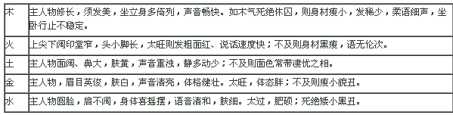
五行体貌类象

Slide 11
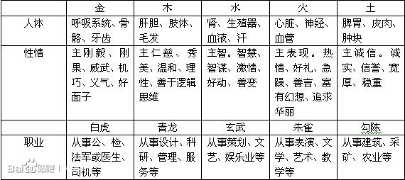
五行体貌类象

Slide 12
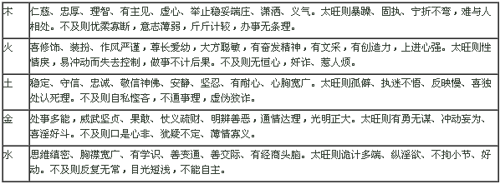
五行性情类象

Slide 13
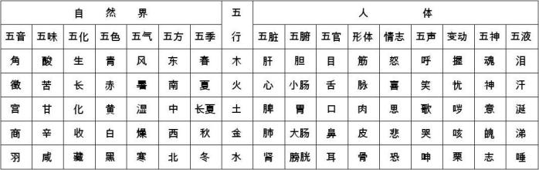
五行类象表

Slide 14
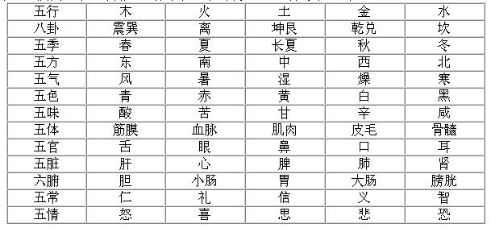

Slide 15
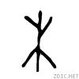
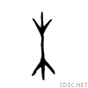
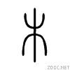
五行之木
《春秋元命苞》木者，触也，触地而生
《说文解字》木者，冒也。冒地而生。東方之行。从屮，下象其根。
其时春。《礼记》曰：春之为言者蠢也，产万物者也。
其位在东方。《尸子》云：东者，动也。震气故动
木居少阳之位，春气和煦温柔，弱火付其中，故木以温柔为体，曲直为用。
木行数字：生数为三，成数为八。
木行的五种状态：春旺、夏休、季夏囚、秋死、冬相

Slide 16
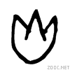
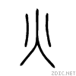
五行之火
《白虎通》云：火之为言化也，阳气用事，万物变化也。
许慎曰：火者，燬也。南方之行，炎而上。象形。凡火之屬皆从火。
其时夏。《尚书大传》云：夏，假也。假者，方呼万物而养之。
《释名》曰：夏假者，宽假万物，使生长也。
其位南方。《尚书大传》云：南，任也，物之方任也。
火居太阳之位，言炽赫烈，故火以明热为体，炎上为用。
火行数字：生数为二，成数为七。
火行的五种状态：春相、夏旺、季夏休、秋囚、冬死

Slide 17
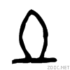

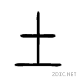
五行之土
《元命苞》云：土之为言吐也，含吐气精，以生万物
《说文解字》曰：地之吐生物者也。二象地之下、地之中，丨，物出形也。
其时季夏（长夏）。季，老也，万物于此成就方老，旺于四时之季，故曰老也
其位处内，内通也。《礼斗威仪》云：得皇极之正气，含黄中之德，能苞万物
土在四时之中，处季夏之末，阳衰阴长，居位之中，总于四行，积尘成实，积
则有间，有间故能容，成实故能持，故土以含散持实为体，稼穑为用。
土行数字：生数为五，成数为十。
土行的五种状态：春死、夏相、季夏旺、秋休、冬囚

Slide 18
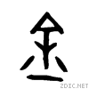
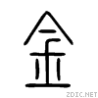
五行之金
许慎云：金者，禁也，阴气始起，万物禁止也。
《说文解字》五色金也。黃爲之長。久薶不生衣，百鍊不輕，
从革不違。西方之行。生於土，从土；左右注，象金在土中形，
金居少阴之位，西方成物之所，物成则凝强，少阴则清冷，
故金以强冷为体，从革为用
其时秋也。《礼记》云：秋之为言愁也，愁之以时察，守义者也。
其位西方。《尚书大传》曰：西，鲜也，鲜，讯也。讯者，始入之貌
金行的数字：生数为四，成数为九
金行的五种状态：春囚、夏死、季夏相、秋旺、冬休

Slide 19
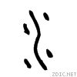
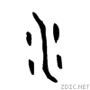
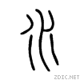
五行之水
《释名》《广雅》《白虎通》皆曰：水，准也，平准万物。
《元命苞》云：水之为言演也，阴化淖濡流施潜行也。故
立字，两人交，一以中出为水。一者数之始，两人譬男女
阴阳交以起一也水者五行始焉，元气之凑液也。《管子》
云：水者，地之血气，筋脉之通流者。许慎云：象眾水並流
，中有微陽之气。
其时冬。《尸子》曰：冬，终也，万物至此终藏也。
其位北方。《尸子》云：北，伏也，万物至冬皆伏，贵贱若一。
水行的数字：生数为一，成数为六。
水行的五种状态：春休、夏囚、季夏死、秋相、冬旺

Slide 20
THANKS
谢谢大家！

